Slide 1
开题报告、毕业论文 排版指南

Slide 2
1 区别
3月版毕业论文、开题报告标准在实际使用中发现多处矛盾、限定不清问题，在5月份修订版本中进行了修正。主要修改了：
指导教师英文翻译，Directed by → Supervisor
明确图、公式中文字原则上不大于正文字号，应注意美观，妥善排版
修正代码段行距，单倍行距改为1.5倍行距
明确毕业论文参考文献为小四号字（开题的参考文献是五号字）、1.5倍行距
修正了原各级标题样式、三线表样式表述矛盾问题
开题报告表头统一为小四号字

Slide 3
2 注意
需注意的重点问题
按规定调整页边距、页脚距底端距离
英文题目、作者翻译部分，注意姓名翻译规则
英文题目每个实词首字母大写
英文摘要找英语好的同学帮忙读一下，不要直接百度不做修改
不需要页眉，打印预览时页眉处不要有横线
专有名词、缩写词大小写应保持全文一致
绘图应紧凑、整齐，图中文字原则上不大于正文字号
公式尽量用软件内置编辑器编辑，字号不大于正文字号
各级标题、正文段落段前段后距离均为0
参考文献要在原文顺序标注，不许乱标(会检查相关性)，期刊文献要有页码

Slide 4
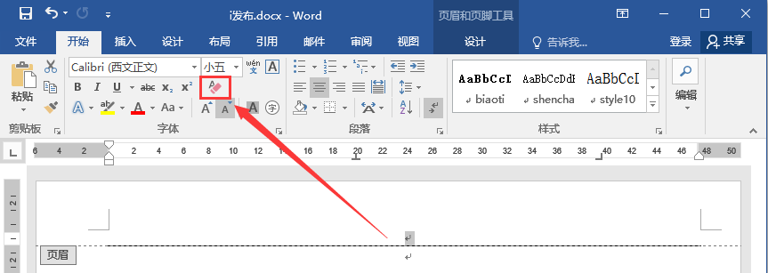
小技巧
删除页眉
双击进入页眉，选择页眉中回车符，清除格式，一般页眉横线就消失了

Slide 5
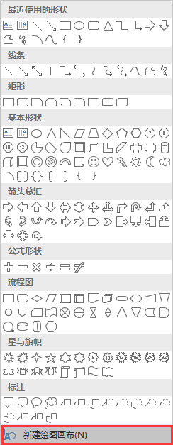
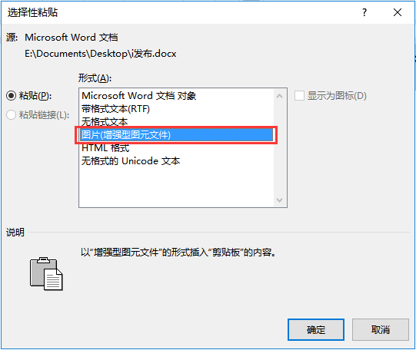
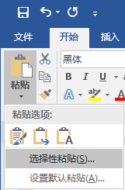
小技巧
绘图
在绘图时，“插入→形状→新建绘图画布” ，图形画在画布中，便于编辑和排版
或者在ppt中完成绘图，选择性粘贴为“增强型图元文件”，保证图像放大缩小文字清晰

Slide 6
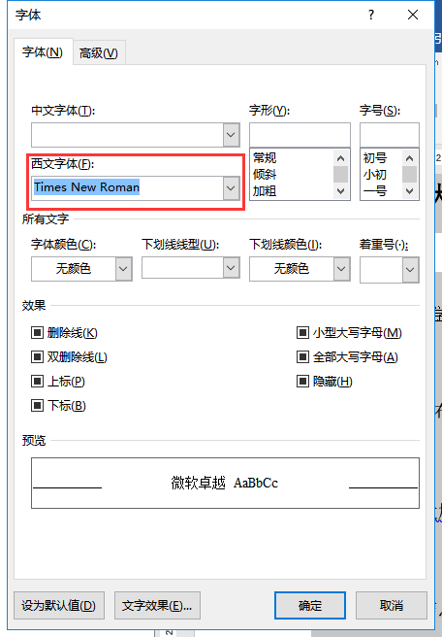
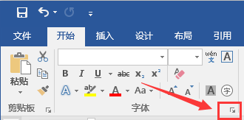
小技巧
批量修改全文西文字体为
论文全部完成后，Ctrl+A全选， 开始→字体→西文字体（不要改中文）
页码字体需单独修改页脚调整

Slide 7
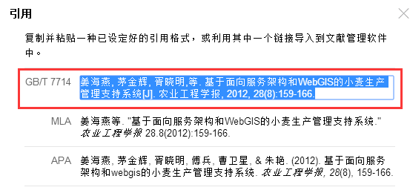
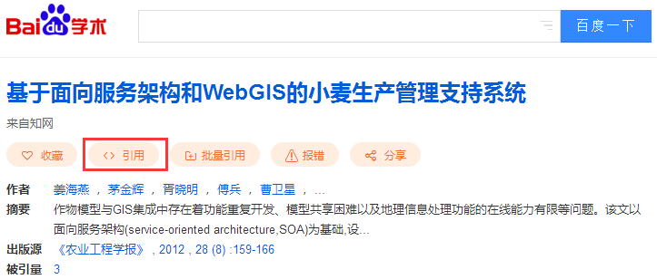
小技巧
参考文献格式
参考文献可直接从在线数据库复制GB/T 7714格式引用，也可在百度学术（http://xueshu.baidu.com ）完成，检查合格后纯文本粘贴纸论文中

